Slide 1
模糊测试与符号执行相结合的 漏洞发现技术研究
学号：15S103163
姓名：宋博宇
导师：张伟哲

Slide 2
1. 研究背景及相关工作

Slide 3
研究背景
尽管针对安全漏洞在增强软件的韧性方面做了很大的努力，软件中的缺陷仍是普遍存在的。随着物联网的兴起，运行着潜在的易受攻击软件的设备数量激增，并且在这些设备运行的软件中越来越多的发现了漏洞。
近年来安全漏洞的出现已经增加到了历史新高。随着物联网的兴起，运行着潜在的易受攻击软件的设备数量激增，并且在这些设备运行的软件中越来越多的发现了漏洞。
虽然许多漏洞是人工发现的，但手动分析并不是一种可扩展的漏洞评估方法。为了跟上必须审查漏洞的软件数量，必然需要一个自动化的方法。安全研究人员一直在积极地设计自动化漏洞分析系统，存在许多方法，分为三个主要类别：静态，动态和符号执行分析系统。

Slide 4
漏洞发现技术
（1）静态分析：可以提供可证明的保证，它可以确定地表明给定的二进制代码段是安全的。然而，这样的系统具有两个基本缺点：首先它们不精确，另外它们不能提供触发漏洞的输入。
（2）动态分析：例如“模糊器”（fuzzers），监控应用程序的本地执行以识别缺陷。当检测到缺陷时，这些系统可以提供可操作的输入来触发它们。然而，这些系统需要“输入测试用例”来驱动执行。没有全面的测试用例集，这需要大量的人工来生成，这种系统的可用性是有限的。
（3）符号执行：利用程序解释和约束求解技术来生成输入，以探索二进制的状态空间，尝试到达和触发缺陷。然而，因为这样的系统会在二进制程序探索中触发大量的路径，受到“路径爆炸”约束。

Slide 5
模糊器与符号执行结合
经过研究，可以结合后两种分析技术，利用他们的优势，同时减轻他们的弱点。
① 模糊器可以用于探索应用的初始隔区，并且当其不能进一步深入时，
② 可以利用符号执行引擎来引导它到下一个隔区。
③ 一旦到达，模糊器可以再次接管，探索新隔区的可能输入。
通过重复这样做，执行流程在程序中被越来越深入的驱动
避免了符号执行固有的路径爆炸，并且改善模糊器动态分析的不完备性。
模糊器
符号执行

Slide 6
2. 系统概述

Slide 7
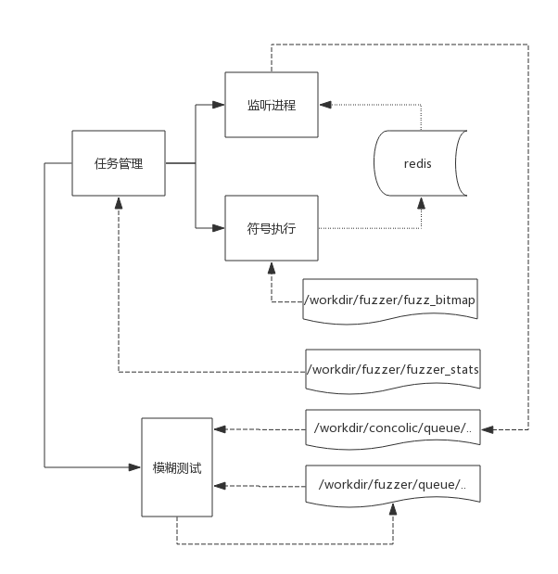
用户
（1）模糊测试模块：当系统执行时，它通过启动模糊引擎开始。模糊引擎探索应用程序的第一个隔区，直到它达到第一个复杂检查。在此，模糊引擎被“卡住”并且不能识别能够在程序中搜索新路径的输入。
（2）符号执行模块：当模糊引擎卡住时，系统调用它的符号执行组件。该组件分析应用程序，采用先前的模糊测试步骤发现的唯一输入，来约束用户输入以防止路径爆炸。接管模糊器产生的输入之后，符号执行组件利用其约束求解引擎来识别输入，以强制执行先前未被探索的后续路径。如果模糊引擎在卡住之前遍历了之前的隔区，则这些路径代表了到新隔区的执行流。
（3）任务管理模块：一旦符号执行组件识别到新的输入，则执行权被传递回模糊执行组件，其继续在这些输入上突变以探索新的隔区。系统继续在模糊测试和符号执行之间循环，直到发现使应用程序崩溃的输入。

Slide 8
3. 模糊测试模块

Slide 9
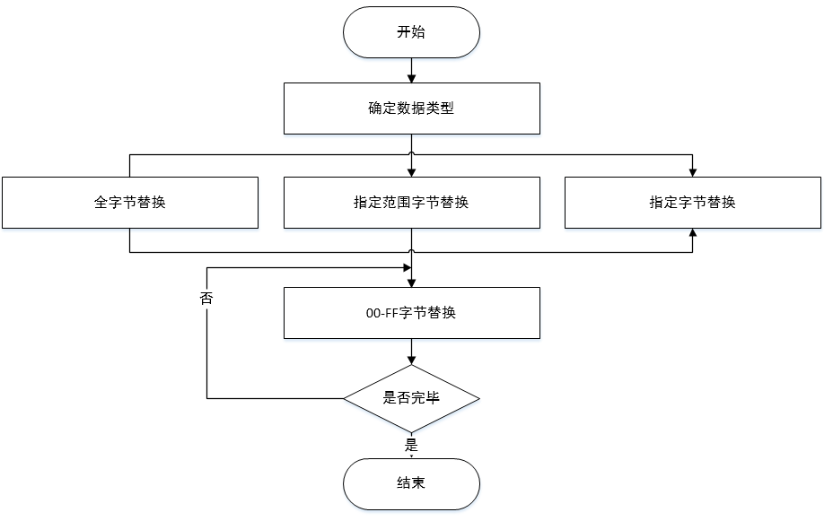
协议及文本数据的生成
模糊测试根据接收何种格式输入的二进制文件主要可以分为两大类：
① 接收输入为文件格式的模糊测试（主要对象为图片格式、二进制格式、文档格式等）。
② 接收输入为协议类型的模糊测试（主要对象为HTTP、TCP/UDP、SMTP、FTP、ICMP协议等） ，制定目标协议的正则表达式文件，要求严格符合目标程序的协议格式，然后模糊器按照正则表达式的要求，依次生成每一个目标字符

Slide 10
异常输入数据的构造
异常输入数据的目的即是充分模拟异常输入，尽可能覆盖程序执行中所有的执行路径，这样才能尽量多的探索程序隔区以发现更多的漏洞。异常输入数据的构造的常用方法主要有以下几种：
① 格式化字符串漏洞，生成数据时构造字符串通常可以为“%d%d%d”、”%s%s%d%n”等等。
② 缓冲区溢出漏洞，异常数据的构造方法比较简单，只要输入较长的普通杂乱字符串就可以。为了便于误报自动分析，通常可以填充相同字符的超长字符串。
③ 整数溢出漏洞，采用的异常数据构造通常是填充整数int类型边界值，例如0xffff、-1、1、0等等，这样可以尽可能除法整数溢出漏洞。

Slide 11
误报自动分析
误报自动分析功能主要是检测目标二进制文件出现崩溃时记录下崩溃产生的所有寄存器内容，记录下的寄存器信息是否出现了明显的缺陷特点。
例如当二进制程序发生缓冲区溢出时，系统发生崩溃，EIP寄存器存储的内容通常会被输入的杂乱数据所覆盖，由于输入数据是我们刻意生成的都是重复字符子字符串，所以这时模糊器刻意自动分析当前EIP寄存器中存储的值是否都是我们生成的特定字符，如果存储的都是特定字符，模糊器才会标记下这次测试为发现漏洞的测试。
这样刻意大大提升模糊器发现程序漏洞的准确度。

Slide 12
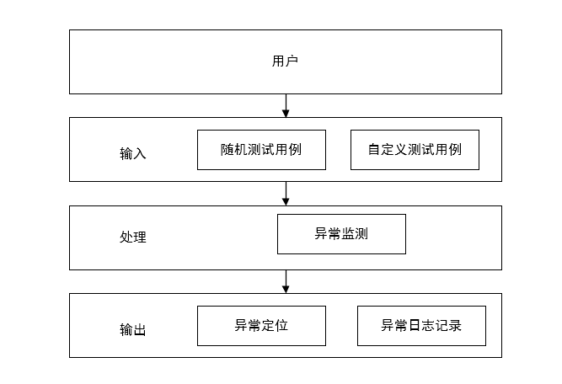
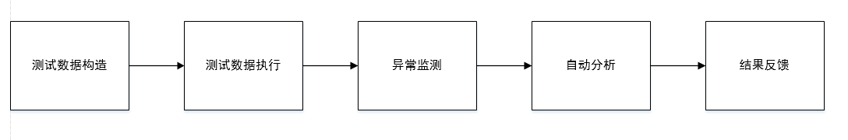
模糊器设计实现
模糊器架构设计
模糊器模块构成
Notes:
模糊器的各个模块描述如下：
（1）数据生成模块。功能为产生随机数据，以便用于探索系统，可以根据配置的协议格式生产指定格式的数据。
（2）数据输入执行模块。读取测试数据构造模块生成的数据，输入到目标二进制程序中，使用不同输入不断重复执行二进制程序。
（3）漏洞产生监控模块。监控二进制程序执行不同输入数据后，是否发现指定的signal产生异常情况。
（4）误报自动分析模块。定位漏洞产生监控模块发现的漏洞，并对发现的缺陷进行分析是否为可利用的有价值的缺陷。

Slide 13
模糊器局限性
因为模糊器随机对输入进行变异，所以它们能够快速发现处理“一般”输入而产生的不同路径（即许多不同值的输入都可以触发后续执行的检查）。然而，生成通过程序中复杂检查的“特定”输入对于模糊器是非常困难的。
1 int main(void) 2 { 3 int x; 4 read(0,&x,sizeof(x)); 5 6 if(x==0x0123ABCD) 7 vulnerable(); 8 }
然而，符号执行引擎将能够轻易地满足该检查并触发缺陷函数。对于这个例子，符号执行只需要探索一小部分路径来找到一个在这个例子中达到缺陷的路径，
Notes:
表3-2中的应用程序从用户输入读取一个值，并将其与特定值进行比较。如果提供正确的值，应用程序将崩溃。由于模糊测试的性质，模糊器满足该断言是几乎不可能的。选择随机值作为输入的模糊器，其发现错误的可能性是极小的1/2³²。对于基于编译时注入的模糊器，该二进制的控制流布局将被发现为单一的路径。基于QEMU的模糊器在现有路径上应用随机突变，这在本质上与编译时注入的情况相同，几乎没有可能成功。

Slide 14
4. 符号执行模块

Slide 15
代码插桩
程序代码插桩技术是实现获取程序执行状态的重要技术手段，目前主要的代码插桩技术主要为以下三种：
① 动态二进制插桩 当不能获取到程序源代码时，我们可以使用动态插桩工具对二进制程序做代码插桩，现在比较流行的几种二进制动态插桩工具有Valgrind^{[11]},Pin^{[12]}等。
②二进制离线插桩 对于很多大型程序来说，指令数可能达到上千万之多，之多执行序列的捕获以及状态分析工作提出了极大的挑战，大大超过了普通求解器的求解能力。针对大型程序，微软推出的SAGE工具提出了一种新的二进制离线插桩的分析方法。
③ 基于中间代码 在可以获取源代码的二进制情况下，漏洞检测通常可以使用工具先将源代码编译成一种特定的中间语言代码例如CIL^{[9]},LLVM^{[10]}等，然后对生成的中间语言插入符号执行引擎函数的调用语句，最后再将中间语言插桩后得到的代码重新编译成二进制程序，在实际执行的过程中进行动态符号执行。

Slide 16
代码插桩
在一个实际程序中，假设存在以下指令，使用中间语言表示“变量p1值写入第0号寄存器”如下所示：
进行如上辅助代码插桩之后，编译中间代码生成可执行程序代码并实际执行，表示的代码如下所示：
reg[0] = p1
mov eax,p1 push 8 push p1 push 0 call 0x00510121
中间语言表示中间代码插桩之后的状态如下所示：
reg[0] = p1 regfunc{ 0x00510121 }( p1, 0x0, 0x8 )
Notes:
其中，regfunc为中间代码插桩的辅助函数，对写寄存器操作进行处理；0x00510121为调用的辅助符号引擎函数的内存地址；后面为regfunc函数的3个参数：p1表示变量名称；0x0表示操作第0号寄存器；0x8表示操作记录节点的长度为8字节长度。

Slide 17
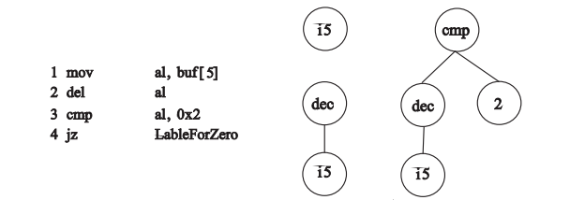
符号树生成
本系统采用二叉树数据结构作为符号执行流程的存储结构，叶子节点中存储符号值或者为数值，各层非叶子节点存储内容为符号运算的操作。下图展示了符号二叉树的生成过程以及结果。
Notes:
指令1作用时读取内容缓冲区第5个字节的内容，系统创建二叉树符号值节点i5，大小为1字节，并且将符号值写入al寄存器，设置bitmap相应的位置为1。指令2将al寄存器存储的内容减1，al寄存器中存储的内容为符号之，所以系统创建操作类型为dec的节点，保存本次操作。由于操作目的存储位置还是al寄存器，所以讲dec操作之后的符号之更新到al寄存器中存储起来。指令3将al寄存器中存储的符号值与0x2相比较，系统创建双值操作类型节点cmp，保存本次操作，由于cmp操作中包含数值类型0x2，所以还需要创建数值类型节点。由于cmp比较操作结果没有目的存储位置，所以将cmp操作产生的结果保存到临时寄存器EFLAGES中。之后的指令动态监测模块会监测EFLAGES中存储的值。

Slide 18
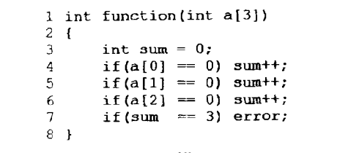
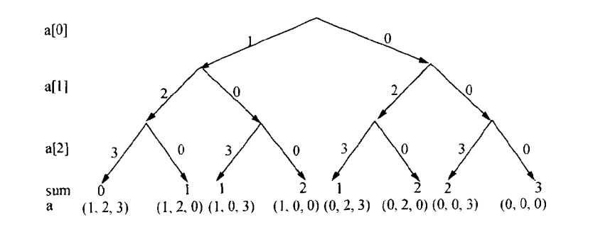
路径空间探索
按代探索算法一次探索可以生成多组新的约束，在现实实现的过程中便于实现并行化加速，可以提升漏洞发现系统的整体效率，因此本系统选用按代探索的路径空间探索方法。
代搜索算法根据Pc中的每一个分支约束生成新的测试用例，过程如下：
① 合取分支约束j之前的所有约束，即Pc[0…(j一1)]；
② 对分支约束j取反；
③合取(1)和(2)的结果。
Notes:
假设初始输入为a[0]=1、a[1]=2、a[2]=3．图4-2 b中最左侧的一条执行路径代表了程序的首次执行。以此路径作为父测试任务，代搜索算法会生成3组新 约束，分别对应于图4-2 b中叶子节点值为1的3条执行路径。这3组约束都是通过对最左侧执行路径的某个分支约束取反所得到。将其作为第1代搜索结果，可以通过代搜索算法生成第2代新路径约束。第2代路径约束对映的叶节点值为2，一共有3组。继续使用代搜索算法，生成第3代路径约束，对映的叶节点值为3，一共有1个。至此，所有的执行路径已经搜索完毕。
显然，代搜索算法每次可以得到多组不相容的约束，分别对应于多条可能的 执行路径。对各组约束的求解可以完全可以并行进行，最终能够缓解系统的性能 瓶颈，提升系统的整体性能。

Slide 19
约束条件优化
在将约束条件输入到求解器并生成新数据之前，对约束条件进行的优化，优化内容主要包括以下两方面 ：
① 约束条件插桩缓存 本系统采用的基于代的路径空间探索，约束条件导致生成的两种不同约束路径在取反之前都是一样的，不同点仅为是否取反，为了方式在符号执行的流程中对相同约束条件进行重复的采集，本系统采用了一种缓存的方式，中间代码中插入的辅助插桩程序对之前已经缓存过的约束不再重复生成。
② 约束条件简化 在如上过程执行当中，只有部分关键输入发生了替换，导致二进制可执行程序运行时导向了不同的隔间。所以在路径约束进行求解时，只考虑影响当前约束条件、会导致路径变异的关键输入即可。

Slide 20
符号执行前的预约束控制
1 int check(char* x,int depth){ 2 if(depth >= 100){ 3 return 0; 4 }else{ 5 int count = (*x == 'B') ? 1 : 0; 6 count += check(x+1, depth+1); 7 return count; 8 } 9 } 10 11 int main(void){ 12 char x[100]; 13 int magic; 14 read(0, x, 100); 15 read(0, &magic, 4); 16 17 if(check(x,0)==25) 18 if(magic==0x42d614f8) 19 vulnerable(); 20 }
在预约束执行中，输入的每个字节被约束与模糊器输出的每个实际字节匹配，例如/dev/stdin[0] == 'A'。
当发现新的可能的基本块转换时，暂时地去除预约束，允许系统求解偏离该状态转换的输入。
执行到达行18时，系统识别出在模糊测试期间从未采取的备选状态转换。然后，系统删除在执行开始时添加的预约束。
字符数组x中的字节被路径部分约束，magic的值只受等式检查if（magic == 0x42d614f8）约束。
因此，符号执行引擎创建一个包含25个B和一个魔数0x42d614f8的输入。

Slide 21
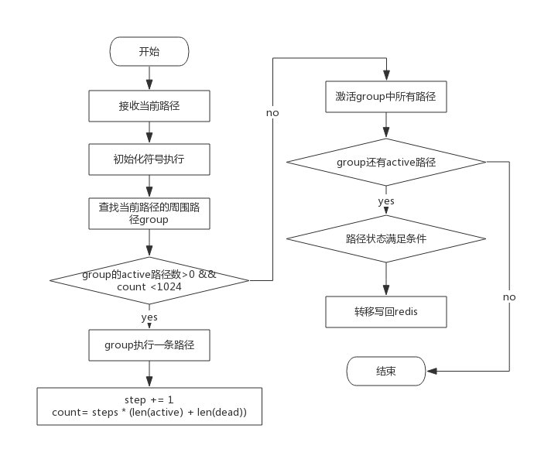
引入缓存探索器
为了减少昂贵的符号引擎调用的次数，引入了一个缓存探索器，以发现更多的状态转换，直接位于新发现的状态转换之后。
这个缓存探索器探索状态转换的周围区域，直到探索器遍历配置数量（系统默认配置为1024）的基本块。
探索达到了预定数量后，符号执行就会为探索器发现的所有路径确定输入。
往往一个状态转换后很快就有另一个状态转换，这将导致模糊器立即卡住，并转到符号执行，这将导致系统性能大大降低。
引入了缓存探索器可以防止模糊器在接受符号执行生成的输入后被卡住。缓存探索器在确定当前转移后执行。

Slide 22
符号执行的局限性
① 符号执行速度缓慢。 这是由于需要解释应用程序代码（与使用模糊器原生执行代码相反）以及约束求解步骤中涉及的开销。特别是后一操作，涉及NP完全问题的解决这个缓存探索器探索状态转换的周围区域，直到探索器遍历配置数量（系统默认配置为1024）的基本块。
② 符号执行的路径爆炸问题。 在此程序中，当用户输入正好25个B字符时，将触发vulnerable()，但这是一个在符号执行框架中难以表达的条件。这个程序的符号执行将导致巨大的状态爆炸，因为模拟CPU将递归调用进入到check()函数中。每次执行与字母B比较的三元操作都将模拟状态一分为二，最终导致2¹⁰⁰种可能的状态
1 int check(char* x, int depth){ 2 if(depth >= 100){ 3 return 0; 4 }else{ 5 int count = (*x == 'B') ? 1 : 0; 6 count += check(x+1, depth+1); 7 return count; 8 } 9 } 10 11 int main(void){ 12 char x[100]; 13 read(0, x, 100); 14 15 if(check(x,0) == 25) 16 vulnerable(); 17 }
Notes:
模糊器选择输入是基于状态转换的，不去推测程序的整个状态空间，只是仅仅考虑由输入触发的状态转换。也就是说，它将主要关注次数，例如，第5行的check函数执行成功。也就是说，不管输入中B字符在哪里，状态的判断都将基于输入中的它们的数目来确定，因此模糊器不会出现路径爆炸问题

Slide 23
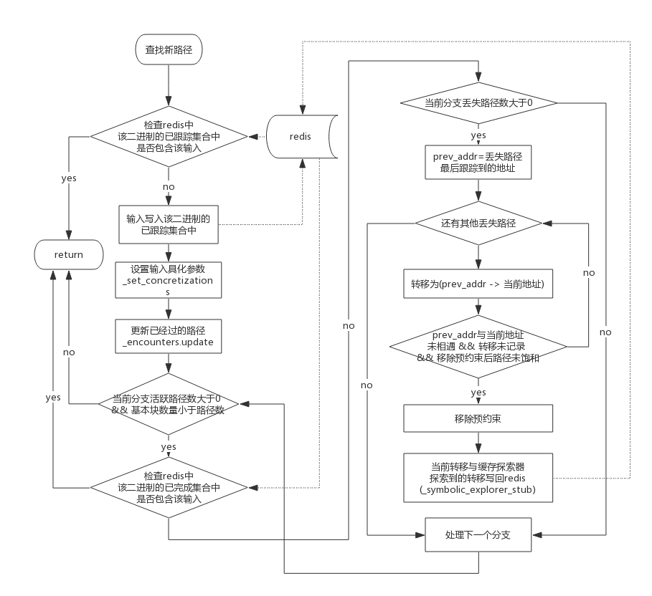
符号执行模块流程
Notes:
检查redis中该二进制的已跟踪集合中是否已经包含当前输入；
将当前输入写入该二进制文件redis已跟踪集合中；
初始化符号执行跟踪引擎；
设置输入具化参数，包括内存阈值、寄存器阈值等等；
更新已经过的路径；
当下一分支的active数量大于0且基本块数量小于路径数，执行以下操作：
a) 检查redis中该二进制的已完成集合中是否包含该输入；
b) 对于每条丢失路径，如果当前地址与该路径最后跟踪地址未相遇，
c) 移除该路径的预约束；
d) 当前转移与缓存探索器发现的转移都写回到redis。

Slide 24
5. 任务管理模块

Slide 25
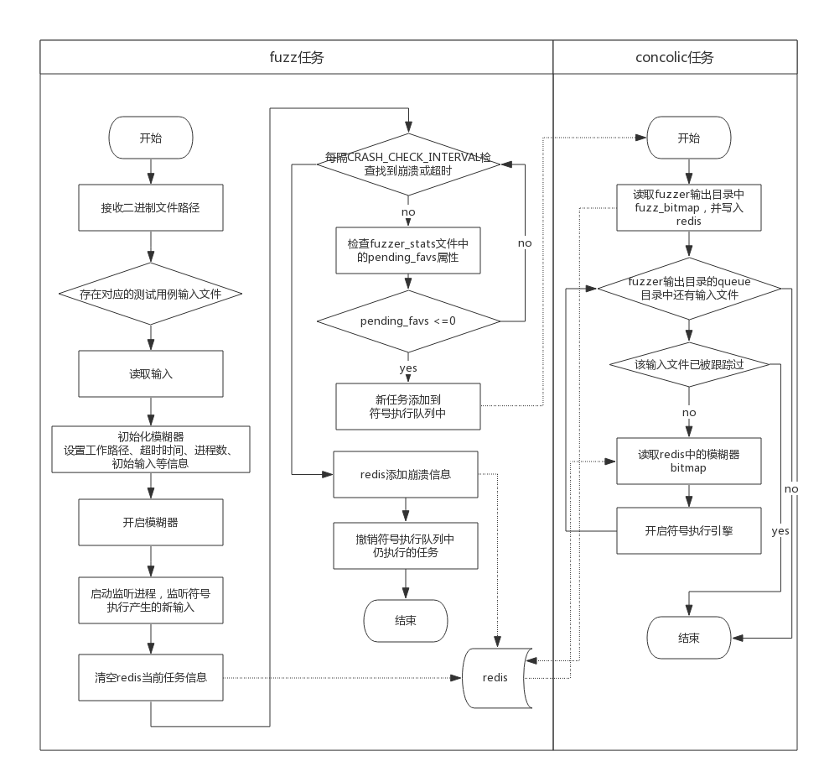
① Celery分布式任务分发框架
② Rabittmq消息队列
③ Redis存储
Notes:
系统采用celery分布式任务队列进行任务分发与管理，其中分发队列采用rabittmq消息队列，任务完成或中断时采用redis存储任务状态，恢复后可继续执行。系统包含两个任务队列：
（1）模糊器（fuzz）：接收二进制文件路径作为参数，输入为默认初始化或从文件读入，并初始化模糊器，开启监听进程监听符号执行产生的新输入。循环检查模糊器，当没有发现崩溃也没有超时，检查fuzzer_stats文件中的pending_favs属性，为0时表示模糊器卡住，将任务交给符号执行处理。当发现崩溃，将崩溃信息写入redis，并撤销仍在执行的符号执行任务。
（2）符号执行（concolic）：读取模糊器输出目录中的fuzz_bitmap文件，并写入redis。对于fuzzer输出目录中的每一个未被跟踪过的输入文件，读取redis中的模糊器bitmap，并开启符号执行引擎。

Slide 26
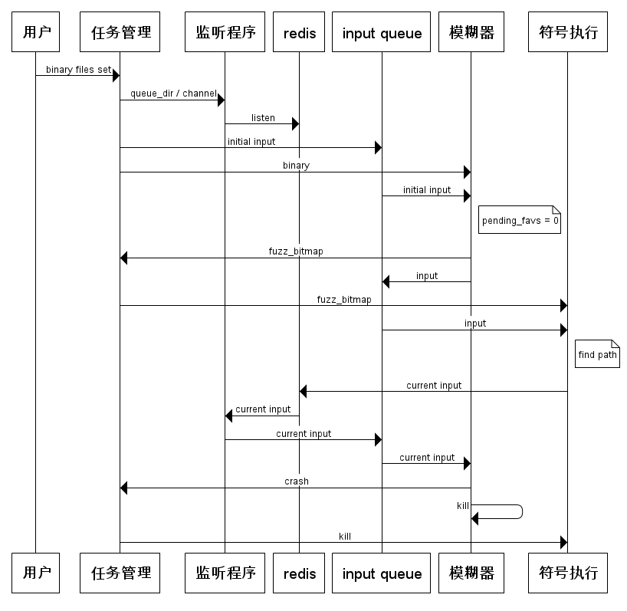
Notes:
监听进程、模糊器、符号执行协同工作的控制流转移时序图如下所示：
监听进程接收两个参数：redis管道、输出队列目录
其功能为监听redis管道，符号执行若找到新的可驱动程序继续执行的输入，会将输入publish到该管道中。
监听到新的输入数据时，监听进程将会把输入数据写入到输入队列目录的新建文件中。
之后，模糊器读取到新建的输入文件后，继续执行模糊测试，知道再次卡住。
其中模糊器任务产生的输出记录到日志文件fuzzer-out.log，
符号执行任务产生的输出记录到日志文件concolic-out.log。

Slide 27
6. 系统评估实验
Notes:
本文从DARPA网络大挑战（CGC）[11]的资格赛对本系统进行了评估
但其中5个涉及多个二进制文件之间的通信。由于这样的功能超出了本系统的能力范围，本文只考虑126个单二进制应用程序
这126个应用程序包含各种各样的障碍，使得二进制分析变得困难，例如复杂的协议和庞大的输入空间。

Slide 28
实验过程
在本文的评估中总共运行了三个实验。 首先，为了以现有技术的基准性能来评估本系统，我们尝试使用纯符号执行引擎和纯模糊器进行漏洞挖掘。
① 基本模糊测试 在这个测试中，每个二进制被分配4个内核用于进行AFL模糊测试，但是符号执行节点被关闭。 当模糊器无法发现新路径时，符号执行不执行。当发生状态爆炸时，我们使用启发式方法来对程序进行深入探索的路径进行优先级排序，以最大化代码覆盖率。
② 基本符号执行 本文使用一个现有的符号执行引擎用于符号执行测试。为了确保对现有技术的公平测试，优化的状态合并技术被用于帮助限制状态爆炸的影响当发生状态爆炸时，我们使用启发式方法来对程序进行深入探索的路径进行优先级排序，以最大化代码覆盖率。
③ 本文漏洞发现系统 当系统确定模糊器被“卡住”时，由于轨迹是由模糊节点请求的，所以符号执行池处理先进先出队列中的符号执行作业。 符号执行跟踪被限制为一小时周期和4GB字节的内存限制，以避免当分析大的轨迹时资源耗尽。

Slide 29
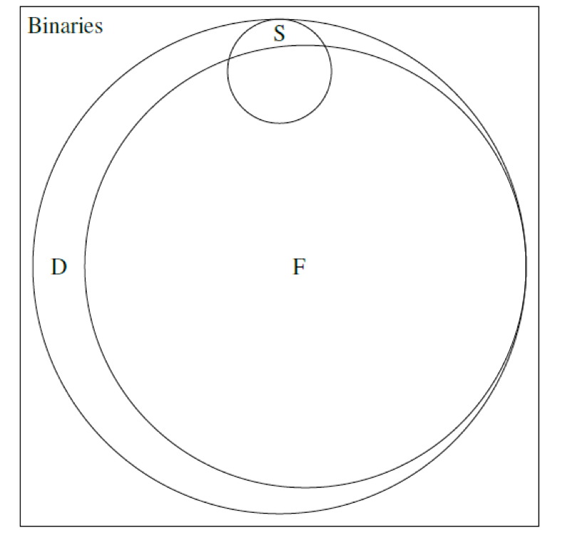
漏洞发现量比较
方法 | 发现崩溃数
模糊测试 | 68
模糊测试 ∩ 本系统 | 68
模糊测试 ∩ 符号执行 | 13
符号执行 | 16
符号执行 ∩ 本系统 | 16
本系统 | 77
F：模糊器
S：符号执行
D：本系统
基本符号执行在126个应用程序中，只发现了16个漏洞。
模糊测试发现68个的崩溃。
在剩余的58个二进制文件中，41个被“卡住”，17个尽管继续找到新的感兴趣的输入，但没有发现崩溃。
模糊器调用了“卡住”的41个二进制文件上的符号执行组件。
系统的符号执行组件能够为其中13个应用程序生成总共101个新输入。
利用这些额外的输入，AFL能够恢复额外的9次崩溃，使系统实验中确定的总崩溃数达到77次，
这意味着本系统发现的漏洞相对于基本模糊测试实现了12％的改进。
Notes:
基本模糊器发现了55个符号执行未能发现的崩溃。
其中的13个漏洞与基本符号执行共享。
另外3个漏洞基本符号执行与系统恢复的漏洞重叠，剩下应用程序，
其中基本符号执行单独发现了1个漏洞，
剩下6个应用程序，本系统是唯一找到漏洞的方法

Slide 30
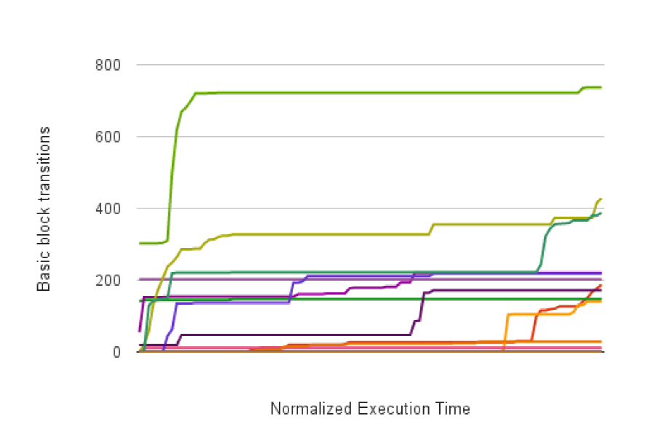
状态转移覆盖分析
我们将状态转换考虑为基本块（A，B）的有序对，其中块B在块A之后立即执行。
状态转换是控制流图中的边，其中每个节点表示程序中的代码块。很明显，如果我们发现每个状态转换，我们就有完整的代码覆盖。类似地，如果我们只发现很少状态转换，那么我们可能具有非常低的覆盖。因此，使用不同状态转换的数量作为代码覆盖的度量是合理的。
我们通过显示本系统的模糊器单独找不到的额外代码块数量，来展示系统随时间推移提升了多少代码块覆盖。
系统随时间发现的模糊器无法单独找到额外代码块的数量
Notes:
事实上，小数量的有价值输入将导致更大的模糊器可以探索的状态转换集合，表明本系统的符号执行引擎产生的输入刺激了更深入的应用程序的探索。 重要的是，这个数字仅适用于41个应用程序中的13个，这些应用程序变得“卡住”，并且能够通过符号执行识别新的路径。这些百分比在我们在实验过程中的基本块总量上归一化，因为生成完整的控制流图静态地需要超出本文范围的重量级静态分析。
如图6-2所示。执行时间显示为根据二进制文件执行时间归一化后的结果，因为二进制文件执行时间由于它是否与何时崩溃而各不相同。此图包括调用的13个受益于符号执行的二进制文件。

Slide 31
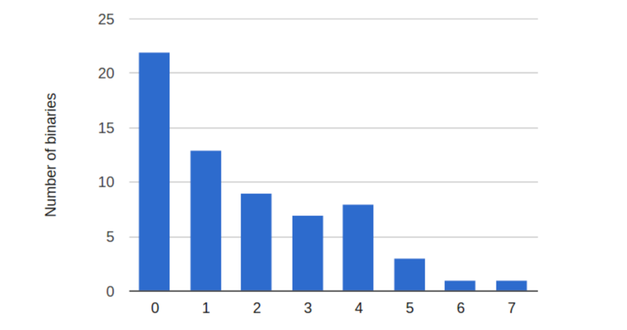
程序隔区覆盖分析
系统中的符号轨迹的目标是使得模糊器能够探索二进制中的各个隔区。期望看到通过调用符号跟踪器产生的输入符合在应用程序中找到新的隔间。
本系统能够至少在13个二进制文件中找到一个困难检查，并在多个二进制文件中找到多个困难检查。
这些隔间由于分离它们的特定检查，所以对于基本的模糊器很难进入，但是可以通过本系统使用的混合方法解决
模糊器无法使其崩溃的56个二进制程序中
调用的符号执行的次数

Slide 32
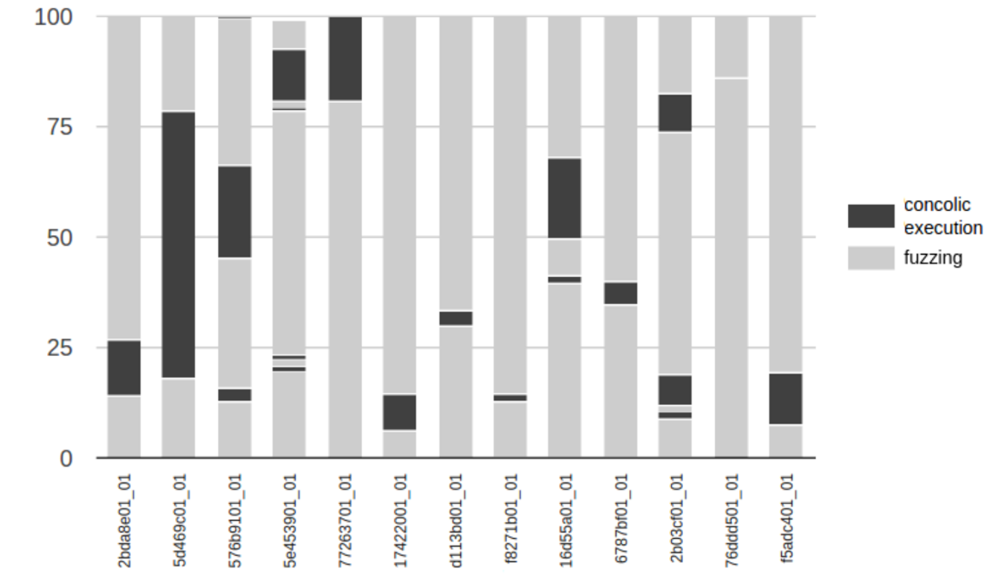
程序隔区覆盖分析
分析的每个阶段，调用了符号执行的每个二进制文件中基本块比例。
该图表明本系统确实将应用程序中的执行驱动到了新的隔区，允许模糊器快速探索更大量的代码。
每次调用符号执行导致发现更多的基本块转换
Notes:
每次调用符号执行都有可能将执行引导到应用程序中的一个新隔区。
这可以通过在一个模糊循环被“卡住”，
并且在随后的一轮模糊实现的覆盖上调用符号执行之前，
且在符号执行组件将执行推送到下一个隔区之后，
分析本系统的基本块覆盖来度量。

Slide 33
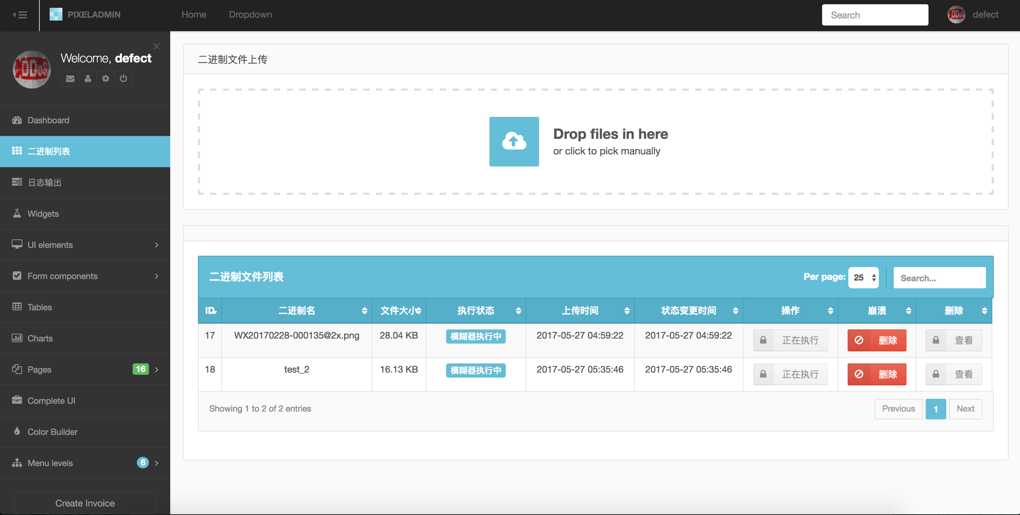
二进制测试文件上传，以及结果查看

Slide 34
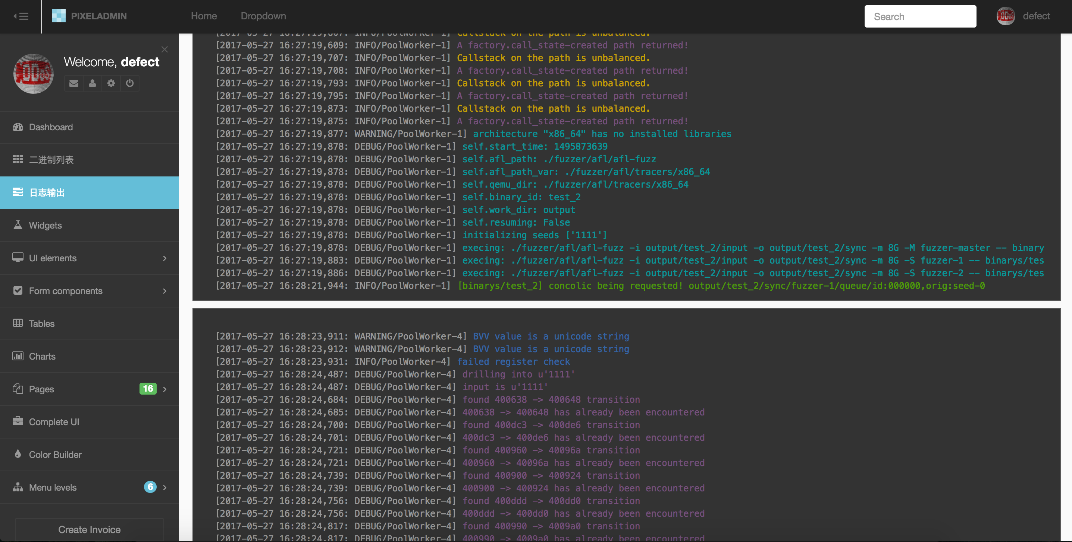
系统日志展示：模糊执行日志（上）、符号执行日志（下）

Slide 35
Q & A

